Slide 1

Git et GitHub/GitLab
Les bases

Slide 2

Plan
Introduction versionning
Installation Git
Mon premier Commit
Voyager dans l’historique
Présentation GitHub/GitLab
Utiliser dépôt distant
Travailler en équipe
Système de branche
Conclusion

Slide 3

INTRODUCTION : Versionning

Slide 4
Sans Gestion de Version
Dossier_projet
Dossier_save
Fichier.txt
Fichier_V1.txt
Fichier_V3.txt
Fichier_V2.txt
Local uniquement
Pas de metadatas
Pas de suivi de l’historique
Lourd à utiliser

Slide 5
Avec Gestion de Version (base de données)
Dossier_projet
Dossier_save
Fichier.txt
Fichier_V1.txt
Fichier_V2.txt
Fichier_V3.txt
Local ou partagé sur un serveur
Metadatas (auteur, date, ..)
Suivi de l’historique
Lourd à utiliser

Slide 6
Gestion de version centralisés (EX : CVS, svn, p4v, …)
PC A
Dépôt serveur
Fichier.txt
Version 3
Version 2
PC B
Fichier.txt
Version 1
Partagé sur un serveur
Metadatas (auteur, date, ..)
Suivi de l’historique
Coupure de réseau
Pas de copies

Slide 7
Gestion de version distribuée
Git, Mercurial, Bazaar, …
PC A
Dépôt serveur
PC B
Fichier.txt
Fichier.txt
Version 3
Version 3
Version 3
Version 2
Version 2
Version 2
Version 1
Version 1
Version 1
Local ou partagé sur un serveur
Metadatas (auteur, date, ..)
Copie en local
Suivi de l’historique

Slide 8

Et Git dans tout ca ?
Linus Torvalds
Linux
1991
2002
2005
2022
Patchs
Patchs
Git
36 000 000 d’utilisateurs
Création de Linux, utilisation de patch pour faire évoluer le code
Passage sous BitKeeper pour la gestion de version du code source
Création de Git par Linus Torvald pour remplacer BitKeeper pour la gestion du code de Linux
Git est présent dans les grandes entreprises et projets open source

Slide 9
Resumé :
Utiliser un logiciel de gestion de version me permet d’avoir un historique des modifications de mon code source et de travailler plus facilement en équipe
Git est utilisé par des millions de développeurs dans le monde à des fins personnelles ou professionnelles dans des startups ou des grands groupes
Git est un système qui permet à chaque développeur d’avoir une copie du dépôt sur sa machine. On dit qu’il est basé sur un modèle distribué

Slide 10

Installer Git

Slide 11
Installer git window, linux, Mac OS, version, HELP, …

Slide 12
Configuration de git
~/.gitconfig
git config --global
Projet 1
Projet 2
Projet 3
git config
git config
git config
.git/config
.git/config
.git/config
$ git config --global user.name “nom_utilisateur”
$ git config --global user.email <email utilisateur>
$ git config --list

Slide 13
Resumé :
Git fonctionne de base en invites de commandes mais il est également possible de l'utiliser via des interfaces graphiques comme par exemple Git gui ou des plugin dans VS Code/Eclipse
La commande git version, affiche le numéro de version de git
Pour afficher l'aide de Git il faut utiliser soit la commande git soit la commande git --help
La commande git config permet de configurer l’outil git en donnant mon nom et adresse mail afin d’insérer automatiquement ces informations lors de mes modifications de code source (projet courant ou global avec -- global)

Slide 14

Mon Premier commit

Slide 15
Dépôt git
Dossier classique
Repository Git
Dernière version de mon code
Dernière version de mon code
$ git init
Dossier .git
Historique
Zone d’index
Autres informations pour la gestion
$ git init [nom_dossier] // Créer un dépôt dans le dossier cible
le dossier .git contient l’historique, ne pas le supprimer !

Slide 16
Workflow de base
Dossier de travail
Zone d’index
Dépôt local
Modification A
Modification A
git add
Modification A
Modification A
3
mon commit
git commit
git reset
2
Modification A
Modification A
1

Slide 17
Etat des fichiers sous Git

Slide 18
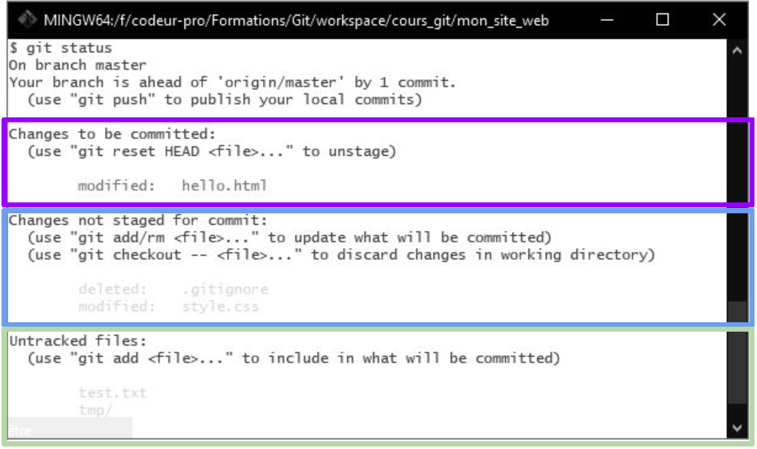
Etat du dépôt

Slide 19
Indexer les modifications

Slide 20
désIndexer les modifications

Slide 21
Créer un commit depuis l’index

Slide 22
Voir les modifications

Slide 23
Modifier son dernier commit

Slide 24
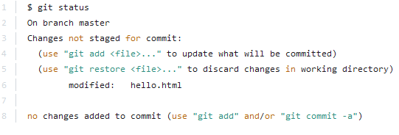
Resumé :
Pour créer un nouveau dépôt Git et créer automatiquement le dossier mon_app, j'utilise la commande git init mon_app
Pour afficher des informations sur mon dépôt, j'utilise la commande git status
Pour indexer mon fichier hello.html, j'utilise la commande git add hello.html
Dans le cas suivant, quel fichier va être enregistré dans l'historique de mon dépôt après la commande git commit –m"test "?
=> Aucun car ici, le seul fichier modifié (hello.html), n'est pas indexé
Pour voir les modifications apportées sur le fichier hello.html, on utilise la commande git diff hello.html

Slide 25



MERCI
Bruno
Ignacio
Mathieu
Contact ?
CDA8

